Slide 2
BARTIN ÜNİVERSİTESİ
MÜHENDİSLİK, MİMARLIK VE TASARIM FAKÜLTESİ
BİLGİSAYAR MÜHENDİSLİĞİ BÖLÜMÜ
2026-2027 Oryantasyon Sunumu
bilgisayar.bartin.edu.tr

Slide 3
Rektör
Prof. Dr. Ahmet AKKAYA
Mühendislik, Mimarlık ve Tasarım Fakültesi Dekanı
Prof. Dr. Handan UCUN ÖZEL
Rektör Yardımcısı
Prof. Dr. Yafes YILDIZ
Rektör Yardımcısı
Prof. Dr. Zafer CEYLAN
Rektör Yardımcısı
Prof. Dr. Mehmet Cengiz KARAİSMAİLOĞLU

Slide 4
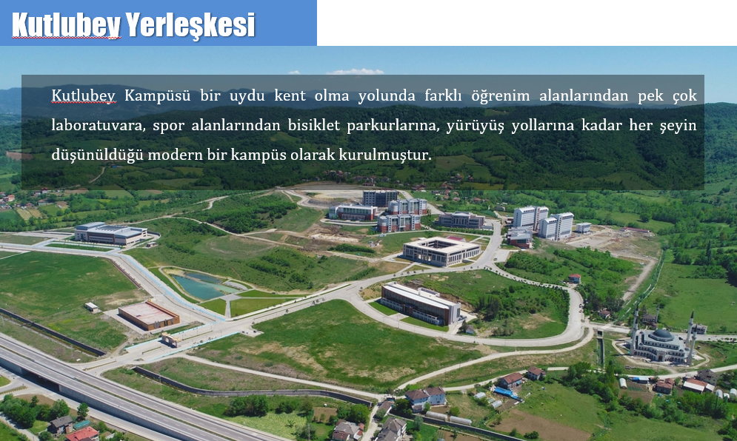
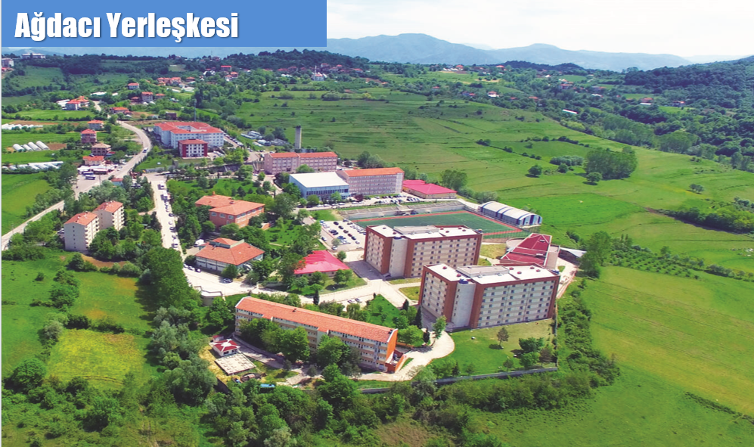
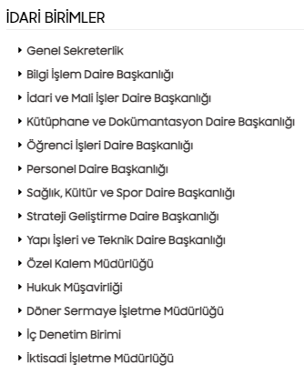
Bartın Üniversitesi
Akademik Birimler
Mühendislik, Mimarlık ve Tasarım Fakültesi: Prof. Dr. Handan UCUN ÖZEL
Orman Fakültesi: Prof. Dr. Tuğrul VAROL
İnsan ve Toplum Bilimleri Fakültesi: Prof. Dr. Aslı YAZICI
Eğitim Fakültesi: Prof. Dr. Emrah BOYLU
Fen Fakültesi: Prof. Dr. Ömer KİŞİ
İktisadi ve İdari Bilimler Fakültesi: Prof. Dr. Metin SABAN
İlahiyat Fakültesi: Prof. Dr. Ömer BAŞKAN
Sağlık Bilimleri Fakültesi: Prof. Dr. Elif KARAHAN
Spor Bilimleri Fakültesi: Prof. Dr. Mustafa KOÇ
Bartın Üniversitesi, 2008 yılında kurulmuş olup, Kutlubey ve Ağdacı olmak üzere iki ana yerleşkeye sahiptir. Kutlubey Yerleşkesi, Bartın Üniversitesi'nin ana kampüsü olarak rektörlük binasına ve birçok akademik birime ev sahipliği yapmaktadır. Burada Mühendislik, Mimarlık ve Tasarım Fakültesi de yer almaktadır. Rektörlük yönetimi, akademik birimler ve daire başkanlıklarıyla ilgili bilgilere üniversitenin resmi web sitesi üzerinden ulaşılabilir. Ayrıca üniversite bünyesindeki Rektörlük İletişim Merkezi (RİMER), öğrencilerin her türlü soru ve taleplerini iletebileceği bir platform sunmaktadır​.

Slide 5

Bartın İlimiz

Slide 6
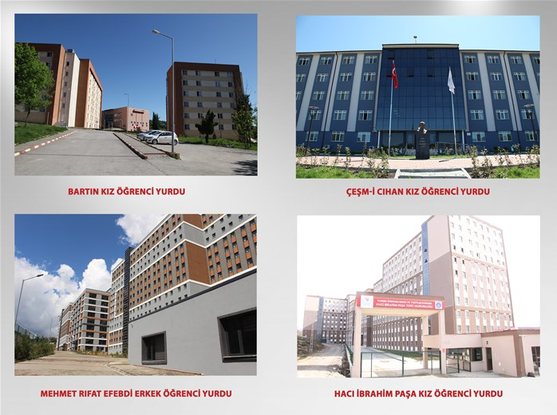
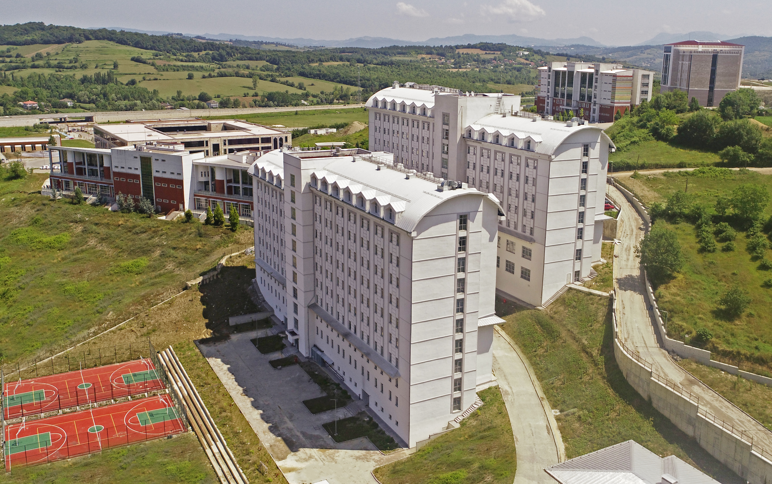
Bartın İlimiz

Slide 7
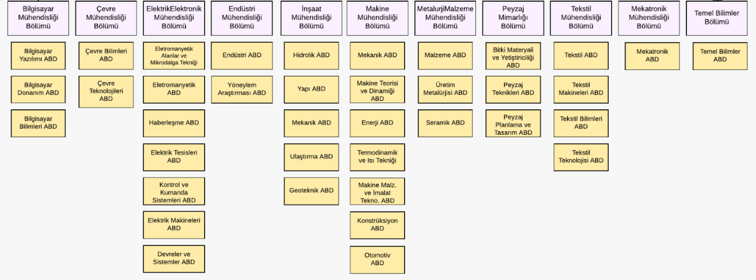
Fakültemiz ve Kurumsal Tarihçesi
22 Mayıs 2008 tarih ve 2765 sayılı Kanunla Bartın Üniversitesi ile birlikte Mühendislik Fakültesi kurulmuştur.​
25 Haziran 2019 tarihli 30812 sayılı Resmi Gazetede yayınlanan 1157 karar sayılı Cumhurbaşkanı Kararı ile Bartın Üniversitesi Rektörlüğüne bağlı olan Mühendislik Fakültesinin adı Mühendislik, Mimarlık ve Tasarım Fakültesi olarak değiştirilmiştir. ​
Notes:
11 bölüm bulunmaktadır.

Slide 8
Bölüm Hakkında
Bartın Üniversitesi Mühendislik, Mimarlık ve Tasarım Fakültesi Bilgisayar Mühendisliği Bölümü, 2018-2019 akademik yılında Eğitim - Öğretim faaliyetlerine başlamıştır.
Eğitim Dili Türkçe’dir.
Bölümümüzde;
  5 Doçent,
  7 Doktor Öğretim Üyesi, ve
  8 Araştırma Görevlisi görev yapmaktadır.
Bölümde,
                Bilgisayar Yazılımı,
                Bilgisayar Bilimleri,
                Bilgisayar Donanımı Anabilim Dalları bulunmaktadır.

Slide 9
Bölüm Hakkında
Misyonumuz:
  Seçkin akademik kadrosu, güncel çalışma alanları ile öğretim üyeleri ve öğrenciler için cazibe merkezi olmak,
  Bilgisayar ve bilişim alanındaki gelişmeleri takip eden, araştırma ve geliştirmeler yapabilecek bireyleri yetiştiren bir bölüm olmak,
  Bartın ve çevre vilayetlerdeki bilişim sektöründe etkin rol almak
Vizyonumuz:
  Uluslararası donanımlara sahip ve sürekli kendilerini yenileyen öğrenciler mezun eden, Üniversite-Sanayi işbirliği gereksinimleri kapsamında uluslararası bilişim sektöründe saygın bir bölüm olunması amaçlanmaktadır.

Slide 10
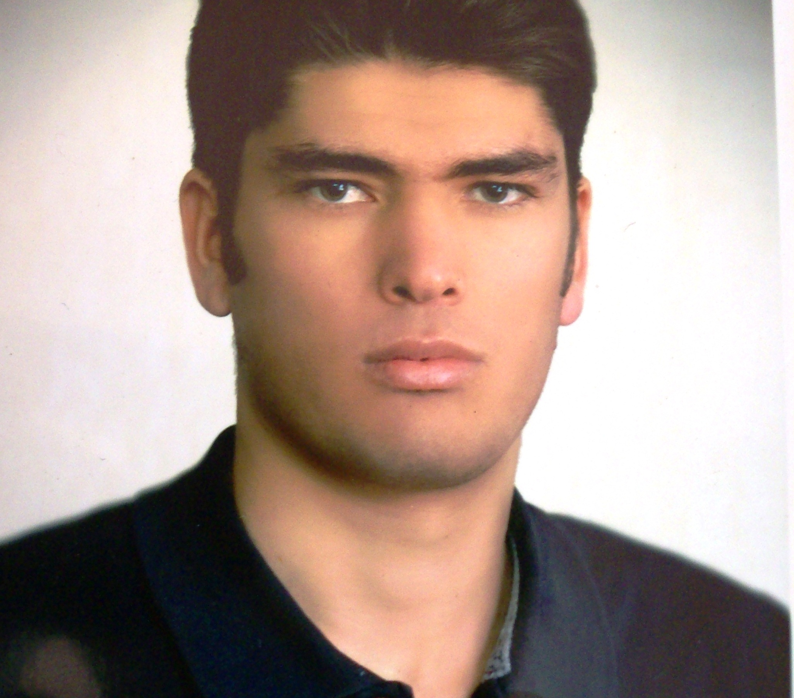
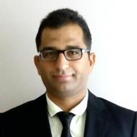
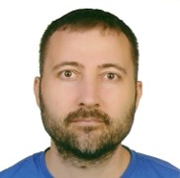
Bilgisayar Mühendisliği
Bölüm Yönetimi
Doç. Dr. Veli BAYSAL
Bölüm Başkanı
Dr. Öğr. Üyesi Gökhan KUTLUANA
Bölüm Başkan Yardımcısı
Dr. Öğr. Üyesi Onur ÇAKIRGÖZ
Bölüm Başkan Yardımcısı

Slide 11




Sosyal Medya Hesaplarımız
https://www.facebook.com/bartinceng/
https://x.com/BARUBSM
https://www.instagram.com/barubsm/
https://www.linkedin.com/in/baru-ceng/
Bölüm e-posta: bilgisayar@bartin.edu.tr
Bölüm Sekreteri: 0 (378) 501 10 00 / Dahili: 2296
Whatsapp Hattı: 0378 501 10 09

Slide 12



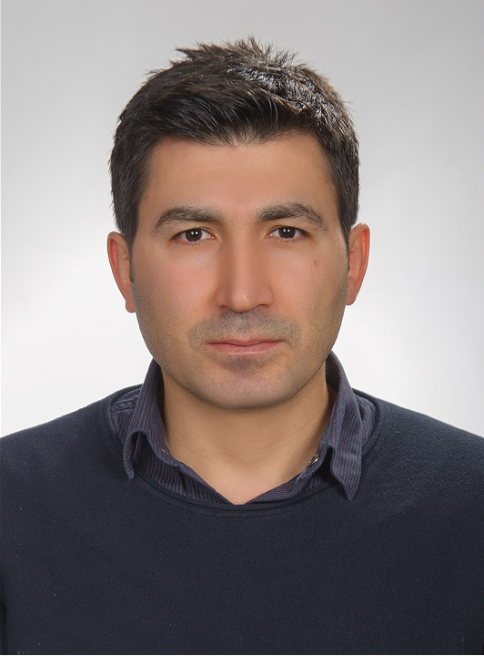

Bölümümüz Öğretim Üyeleri ve Çalışma Alanları
Fotoğraf | Unvan · Ad Soyad | Uzmanlık Alanı | İletişim
 | Doç. Dr. Veli BAYSAL Bölüm Başkanı | Hesaplamalı Sinirbilim, Doğrusal Olmayan Dinamikler, Sinir Ağları | vbaysal@bartin.edu.tr 0 (378) 501 10 00 / 3873
 | Dr. Öğr. Üyesi Onur ÇAKIRGÖZ Bölüm Başkan Yardımcısı | Biyoinformatik, Yapay Zeka, Veri Yapıları, Kimlik Doğrulama Protokolleri | onurcakirgoz@bartin.edu.tr 0 (378) 501 10 00 / 3824
 | Dr. Öğr. Üyesi Gökhan KUTLUANA Bölüm Başkan Yardımcısı | Karmaşık Ağlar, Makine Öğrenmesi, Derin Öğrenme, Zaman Serisi Analizi, Biyomedikal Sinyal İşleme | gkutluana@bartin.edu.tr 0 (378) 501 10 00 / 5410
 | Doç. Dr. Eyüp Burak CEYHAN | Yapay Zekâ, Siber Güvenlik, Veri Bilimi, Biyometrik Sistemler, Akıllı Şehir, Bilgi ve Bilgisayar Güvenliği | ebceyhan@bartin.edu.tr 0 (378) 501 10 00 / 5811
 | Doç. Dr. Bayram DÜNDAR | Yöneylem Araştırması, Uygulamalı Optimizasyon, Sürdürülebilirlik, Atama Problemleri | bdundar@bartin.edu.tr 0 (378) 501 10 00 / 2294
 | Doç. Dr. Evrim GÜLER | Bilgisayar ve İletişim Ağları, Akıllı Haberleşme Ağlarının Yönetimi, Yapay Zeka, Veri Madenciliği | evrimguler@bartin.edu.tr 0 (378) 501 10 00 / 2295

Slide 13
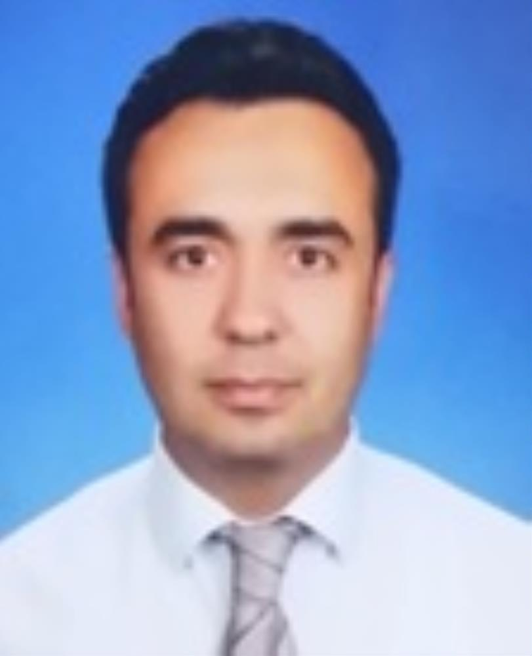

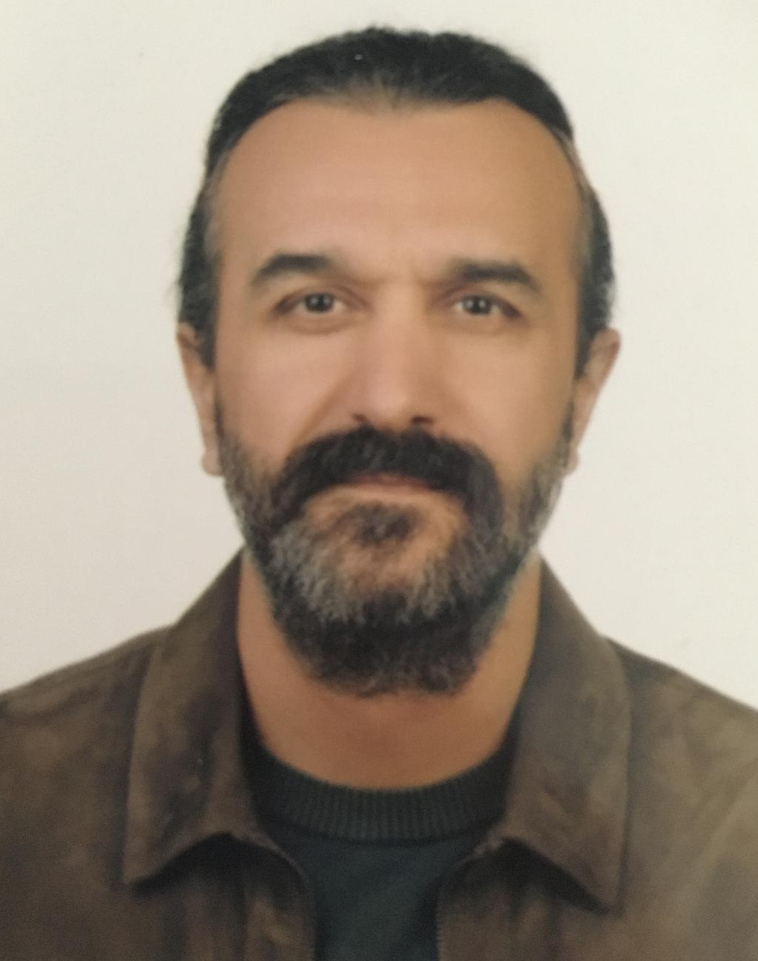
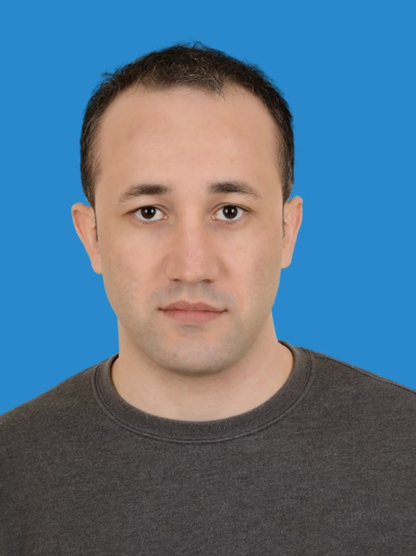
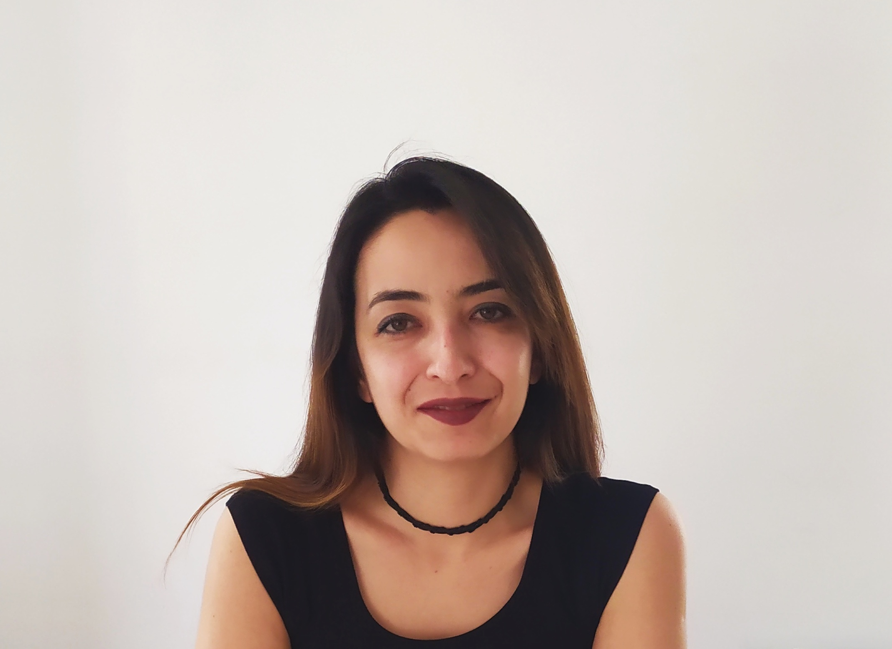
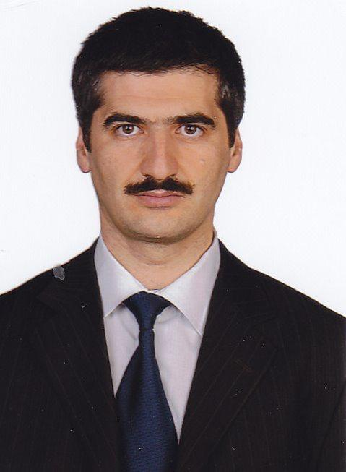
Bölümümüz Öğretim Üyeleri ve Çalışma Alanları
Fotoğraf | Unvan · Ad Soyad | Uzmanlık Alanı | İletişim
 | Doç. Dr. Hakan ÖCAL | Derin Öğrenme, Yapay Öğrenme, Yapay Zeka, Biyomedikal Görüntü İşleme | hocal@bartin.edu.tr 0 (378) 501 10 00
 | Dr. Öğr. Üyesi Bayram AKGÜL | Veri Yapıları ve Algoritmalar, Makine Öğrenmesi, Bilgisayar Destekli Tasarım | bayramakgul@bartin.edu.tr 0 (378) 501 10 00 / 3876
 | Dr. Öğr. Üyesi Erdem ERKAN | Beyin-Bilgisayar Arayüzleri, Biyomedikal Sinyal İşleme | eerkan@bartin.edu.tr 0 (378) 501 10 00
 | Dr. Öğr. Üyesi Gökhan KARAKÖSE | Yöneylem Araştırması | gkarakose@bartin.edu.tr 0 (378) 501 10 00 / 3852
 | Dr. Öğr. Üyesi Aslı EYECİOĞLU ÖZMUTLU | Doğal Dil İşleme, Bilgisayarlı Dilbilim, Yapay Zeka, Derin Öğrenme | aozmutlu@bartin.edu.tr 0 (378) 501 10 00 / 1687
 | Dr. Öğr. Üyesi Murat UYSAL | Biyometrik Sistemler | muysal@bartin.edu.tr 0 (378) 501 10 00

Slide 14
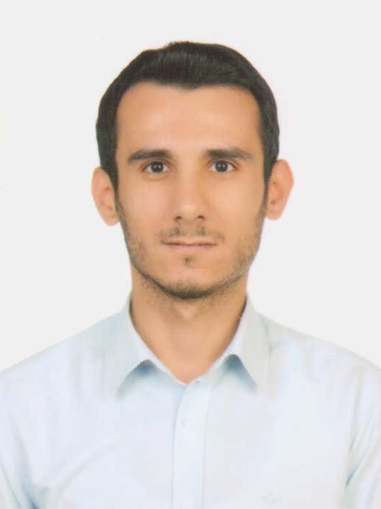
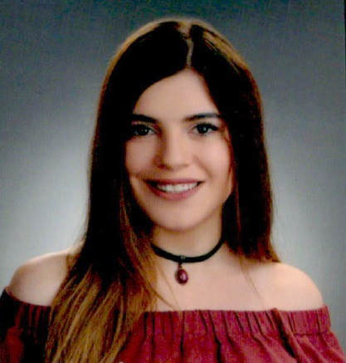
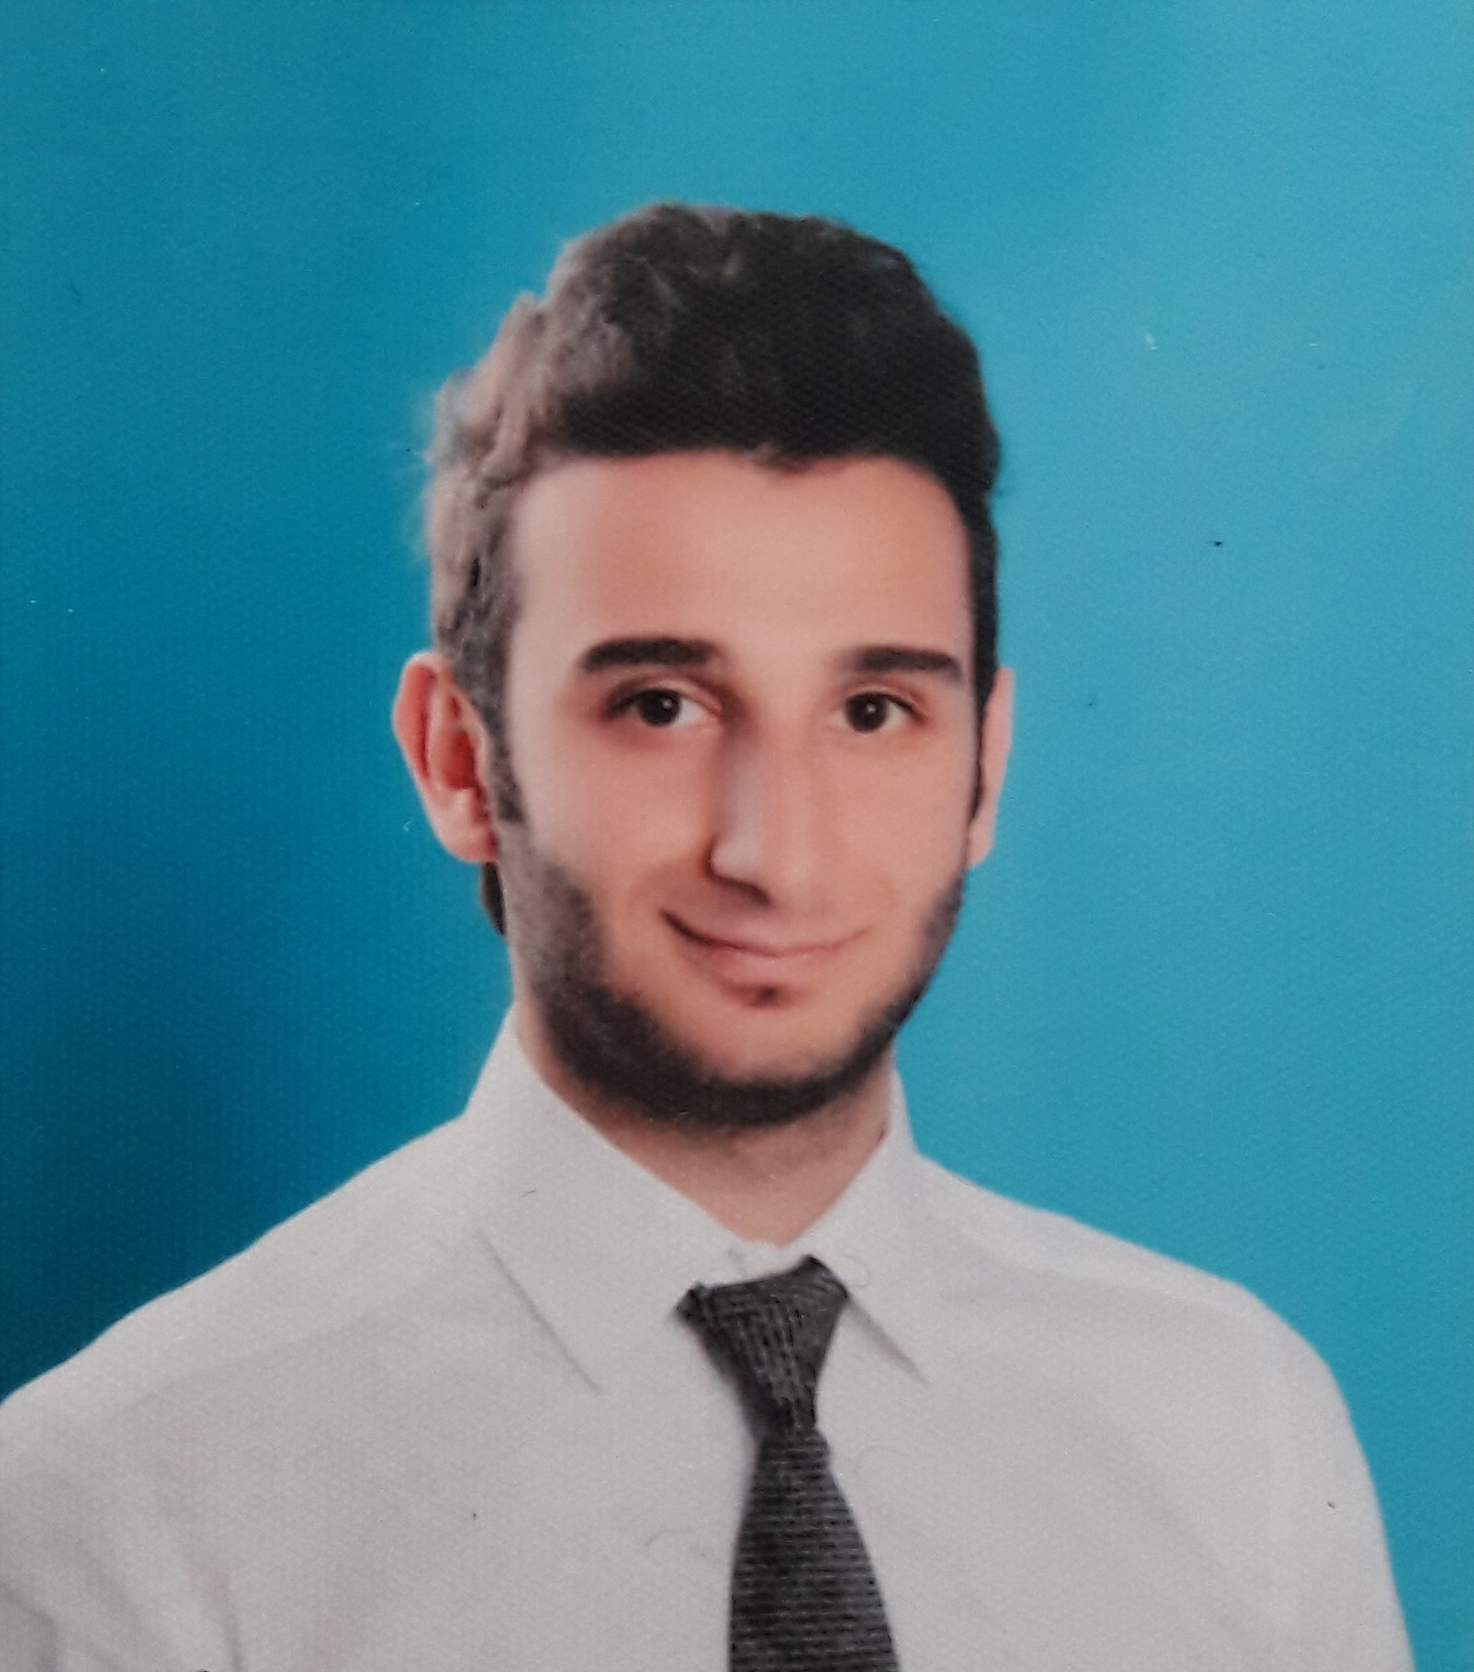
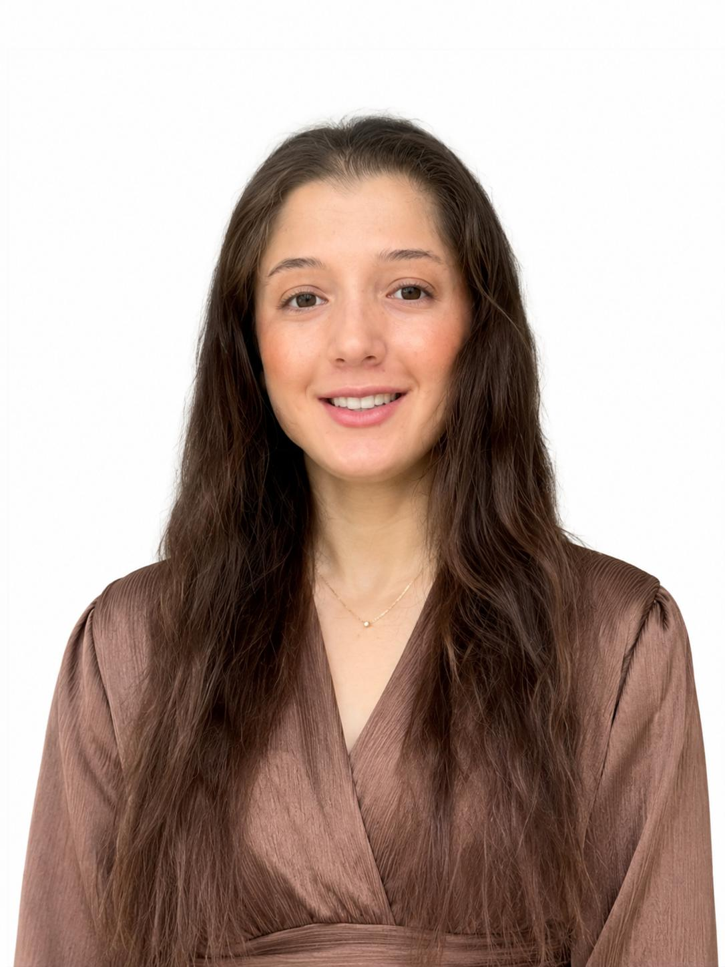
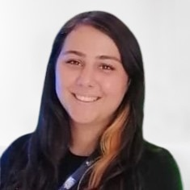
Bölümümüz Öğretim Elemanları ve Çalışma Alanları
Fotoğraf | Unvan · Ad Soyad | Uzmanlık Alanı | İletişim
 | Arş. Gör. Furkan AYAZ | Yapay Zeka, Yeni Nesil Ağ Sistemleri, Optimizasyon Algoritmaları | fayaz@bartin.edu.tr 0 (378) 501 10 00 / 3875
 | Arş. Gör. Belkıs BÜYÜKPATPAT | Makine Öğrenmesi, Yapay Zeka, Doğal Dil İşleme | bbuyukpatpat@bartin.edu.tr 0 (378) 501 10 00 / 3872
 | Arş. Gör. Hakan BÜYÜKPATPAT | Bilgisayarlı Görü | hbuyukpatpat@bartin.edu.tr
 | Arş. Gör. Ebru ÇIRACI | Veri Bilimi, Derin Öğrenme | esomuncu@bartin.edu.tr
 | Arş. Gör. Kevsernur ERGİNSU | Makine Öğrenmesi, Yapay Zeka | kerginsu@bartin.edu.tr 0 (378) 501 10 00

Slide 15
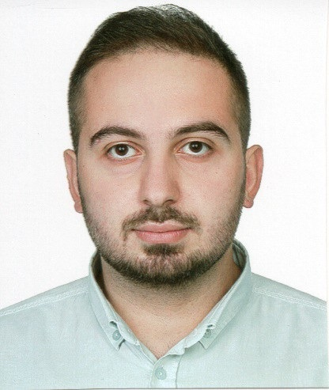
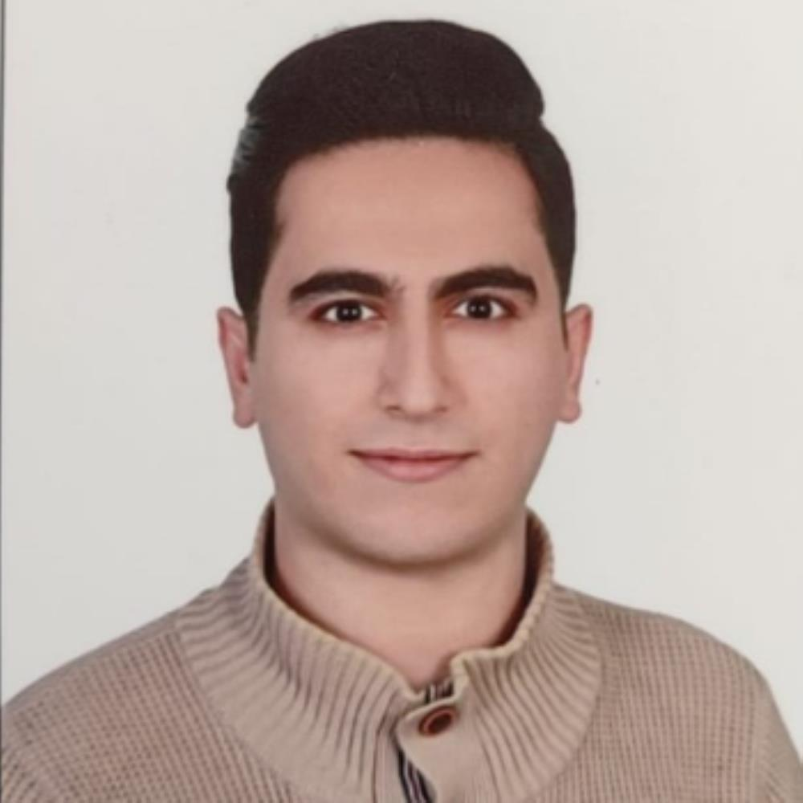
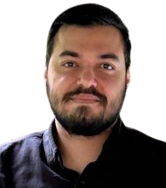
Bölümümüz Öğretim Elemanları ve Çalışma Alanları
Fotoğraf | Unvan · Ad Soyad | Uzmanlık Alanı | İletişim
 | Arş. Gör. Turgut KURTULUŞ | Haberleşme Sistemleri | tkurtulus@bartin.edu.tr
 | Arş. Gör. Ali TEKDEMİR | Büyük Dil Modelleri | atekdemir@bartin.edu.tr
 | Arş. Gör. Mert TOK | İnsan-Bilgisayar Etkileşimleri, Bilgisayar Grafikleri, Sanal/Artırılmış Gerçeklik | mcrumpton@bartin.edu.tr

Slide 16
Bilgisayar Mühendisliği Kurul ve Komisyonlar
Bölüm Eğitim Komisyonu Dr. Öğr. Üyesi Bayram AKGÜL (B) Dr. Öğr. Üyesi Gökhan KARAKÖSE Arş. Gör. Furkan AYAZ Arş. Gör. Turgut KURTULUŞ (Y) | Bölüm Staj ve İşyeri Eğitimi Komisyonu Dr. Öğr. Üyesi Onur ÇAKIRGÖZ (B) Dr. Öğr. Üyesi Gökhan KUTLUANA Arş. Gör. Ali TEKDEMİR Arş. Gör. Belkıs BÜYÜKPATPAT Arş. Gör. Turgut KURTULUŞ (Y) | Bölüm Kalite ve Akreditasyon Komisyonu Dr. Öğr. Üyesi Bayram AKGÜL (B) Dr. Öğr. Üyesi Onur ÇAKIRGÖZ Arş. Gör. Furkan AYAZ Arş. Gör. Hakan BÜYÜKPATPAT | Ölçme ve Değerlendirme Komisyonu Doç. Dr. Hakan ÖCAL (B) Doç. Dr. Veli BAYSAL Dr. Öğr. Üyesi Gökhan KARAKÖSE Arş. Gör. Ebru ÇIRACI (Y)
Muafiyet ve İntibak Komisyonu Dr. Öğr. Üyesi Erdem ERKAN (B) Arş. Gör. Ebru ÇIRACI Arş. Gör. Kevsernur ERGİNSU Arş. Gör. Mert TOK (Y) | Bölüm Mezuniyet Komisyonu Dr. Öğr. Üyesi Gökhan KUTLUANA (B) Arş. Gör. Belkıs BÜYÜKPATPAT Arş. Gör. Turgut KURTULUŞ Arş. Gör. Furkan AYAZ (Y) | Akademik Teşvik Başvuru ve İnceleme Komisyonu Doç. Dr. Evrim GÜLER (B) Doç. Dr. Veli BAYSAL Doç. Dr. Hakan ÖCAL | Ders ve Sınav Programı Hazırlama Komisyonu Doç. Dr. Veli BAYSAL Arş. Gör. Turgut KURTULUŞ Arş. Gör. Hakan BÜYÜKPATPAT (Y)
Öğrenci Hareketlilikleri Komisyonu (Erasmus, Farabi, Mevlana) Doç. Dr. Evrim GÜLER (Koordinatör) Dr. Öğr. Üyesi Bayram AKGÜL (Koord. Yrd.) | Web Sayfaları ve Sosyal Medya Komisyonu Arş. Gör. Kevsernur ERGİNSU Arş. Gör. Mert TOK Arş. Gör. Ali TEKDEMİR (Raportör) | Sosyal ve Kültürel Etkinlik Planlama Komisyonu Doç. Dr. Eyüp Burak CEYHAN | Çift Anadal / Yandal Başvuru Değerlendirme Komisyonu Dr. Öğr. Üyesi Bayram AKGÜL (B) Dr. Öğr. Üyesi Gökhan KARAKÖSE Arş. Gör. Mert TOK Arş. Gör. Furkan AYAZ (Y)
Yatay Geçiş Başvuru Değerlendirme Komisyonu Dr. Öğr. Üyesi Bayram AKGÜL (B) Dr. Öğr. Üyesi Gökhan KARAKÖSE Arş. Gör. Furkan AYAZ Arş. Gör. Mert TOK (Y) | Mezunlarla İletişim Komisyonu Arş. Gör. Hakan BÜYÜKPATPAT | Veri Toplama Komisyonu Arş. Gör. Ebru ÇIRACI

Slide 17
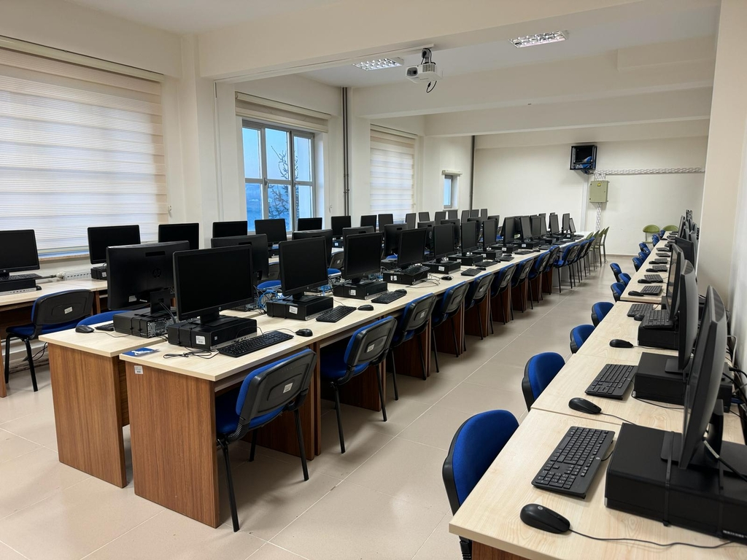
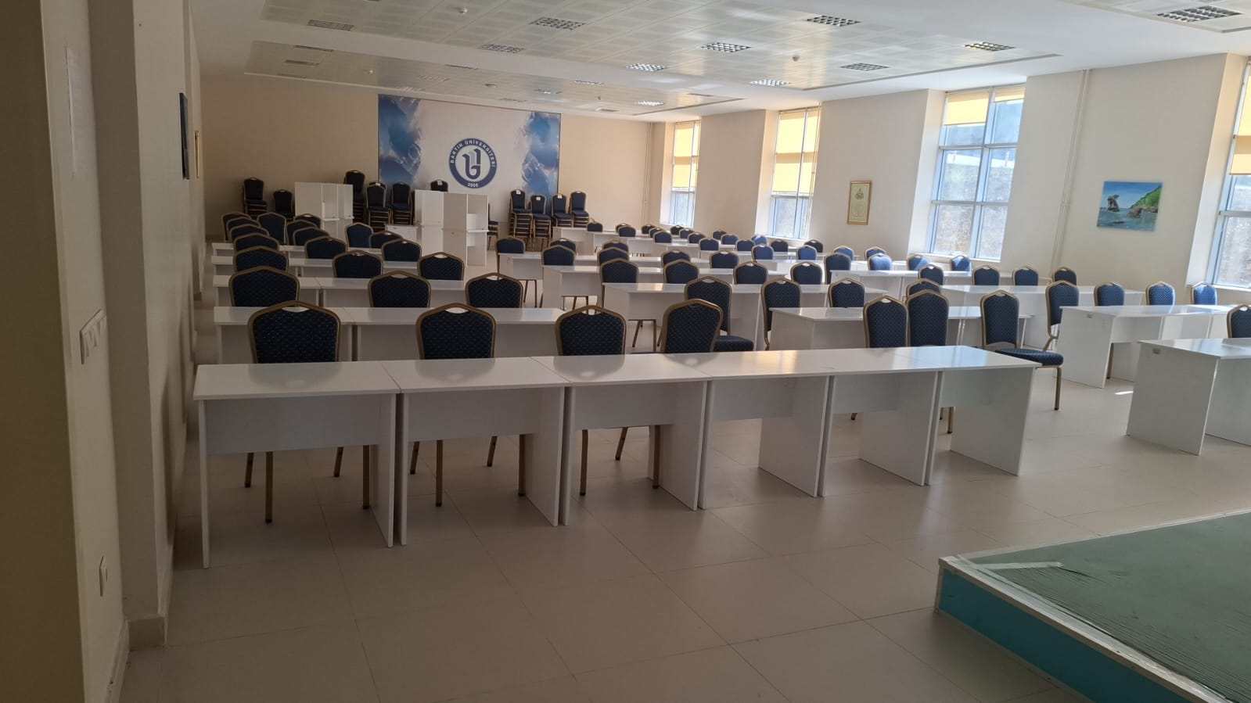
Bilgisayar Laboratuvarı
64 ve 120 kişilik kapasitelere sahip ve güncel uygulamaların kurulu olduğu bilgisayar laboratuvarları.

Slide 18
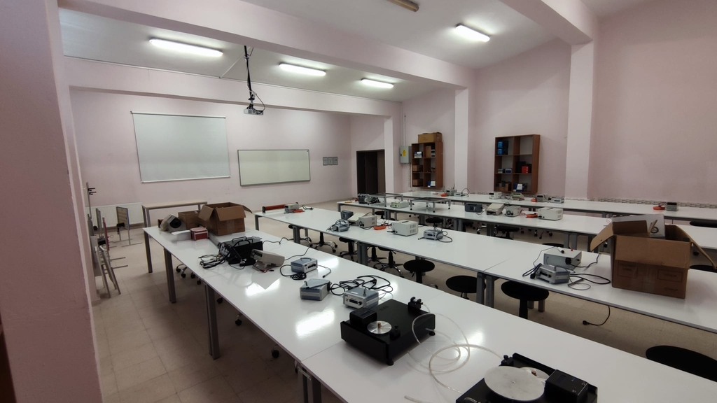
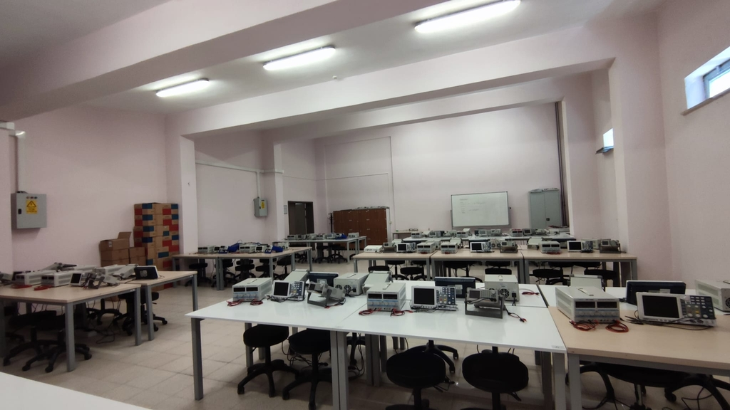
Fizik & Elektrik ve Elektronik Devre Laboratuvarları
Fizik Laboratuvarı
  Fizik I
  Fizik II
Temel Elektronik Laboratuvarı
  Elektrik Devre Temelleri
  Elektronik Devreler

Slide 19
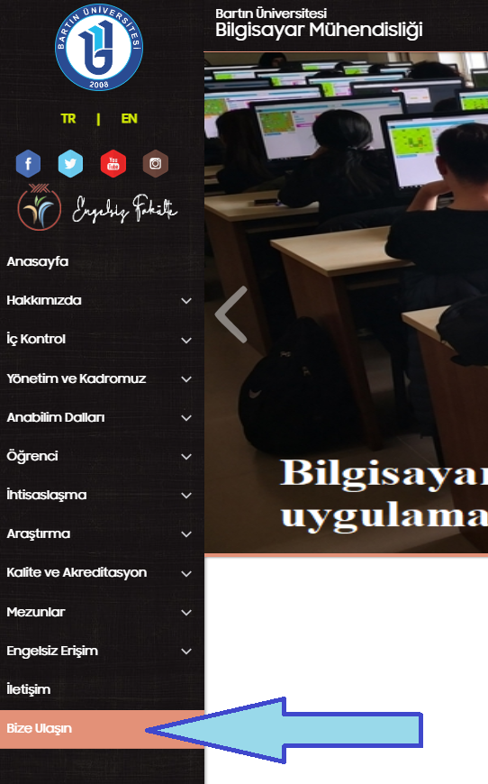
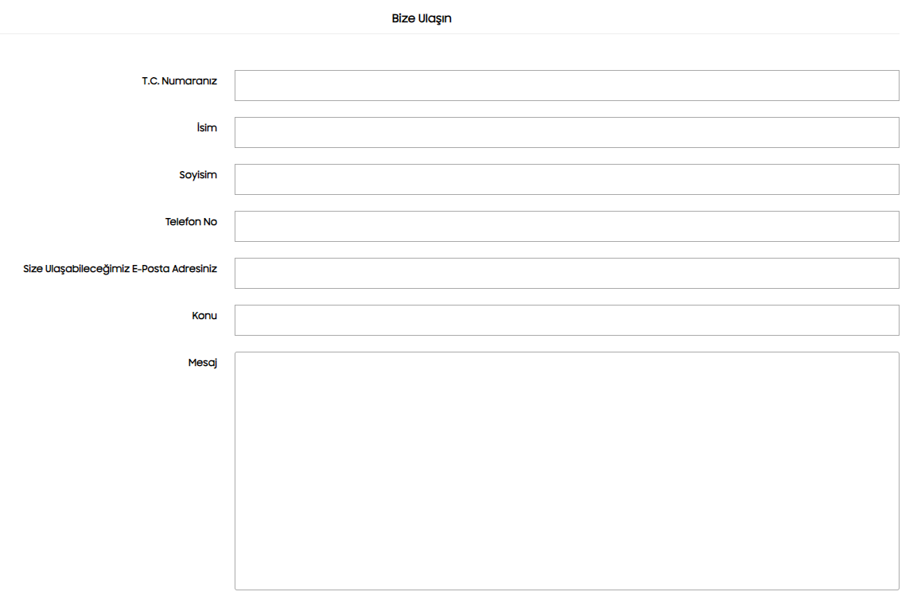
Web Sitemizin Bize Ulaşın Kısmı

Slide 20
Ders Seçimi, Danışmanlar ve Disiplin Hükümleri
Ders Seçimi (Yönetmelik 12. Madde)
… (1) Ders kaydı, akademik takvimde belirtilen kayıt süresi içinde yapılır. Bu süre içinde ders kaydını yaptıramayan bir öğrencinin durumu, öğrencinin başvurusu üzerine ilgili yönetim kurulunda karara bağlanır. Ders kaydı yaptırılmayan dönem öğretim süresine dahildir..
(2) Türkiye yüksek öğretim yeterlilikler çerçevesinde önlisans için toplam 120, lisans için toplam 240, orta öğretim alan öğretmenliği için toplam 300 kredi esas alınır. Bir dönem için 30 kredi esas alınır.
“(3) (Değişiklik 24/07/2014 tarih ve 29070 sayılı Resmi Gazete) Başarısız olan ve dikey geçişle kayıt yaptıran öğrenci, en alt dönem derslerden başlamak şartıyla bulunduğu dönemin derslerine kayıt olur, kayıt olacağı derslerin toplamı devam mecburiyeti olan derslerde çakışmamak kaydıyla 45 krediyi aşamaz.
(4) (Değişiklik 24/07/2014 tarih ve 29070 sayılı Resmi Gazete) Lisans öğrencisi, bulunduğu döneme kadar tüm derslerini almış ve başarmış olmak ve 3.00 veya üzerinde genel not ortalamasına sahip olmak şartıyla bir üst sınıfın derslerine kayıt olabilir, ancak kayıt olacağı derslerin kredi toplamı devam mecburiyeti olan derslerde çakışmamak koşuluyla 45 krediyi aşamaz.
(5) (Değişiklik 24/07/2014 tarih ve 29070 sayılı Resmi Gazete) Son iki döneminde kayıt olacağı derslerle alması gereken tüm derslerini tamamlayıp mezun olabilecek öğrenci, ilgili yönetim kurulu kararıyla her bir dönem 45 krediye ilaveten 1 dersten fazla alamaz.”
(6) (Değişiklik 06/08/2012 tarih ve 28376 sayılı Resmi Gazete) Öğrenci, bir yükseköğretim kurumunda başarmış olduğu ders için muafiyet talebinde bulunabilir. Muafiyet talebini içeren dilekçe, muafiyete esas olacak belgelerle birlikte kayıt işlemi süresi içerisinde ilgili birime verilir. Muafiyet talebi; dersin içeriği, kredisi ve başarı notu dikkate alınarak ilgili yönetim kurulu tarafından karara bağlanır. Muaf olunan dersin notu, not ortalaması hesabında dikkate alınmaz. Muaf sayıldığı dersleri not yükseltmek için yeniden almak isteyen öğrenciler, söz konusu dersi ilk kez almış gibi kabul edilir. Öğrenci muaf olduğu derslerin bulunduğu dönemde 30 krediye kadar derse kayıt olabilir.
(7) Ders kaydı danışmanın onayı ile tamamlanır. Ders kayıt belgelerinin, kayıt süresi içinde ilgili yerlere teslim edilmesi gerekir.”
Disiplin Hükümleri (YÖK)
Öğrenciler ‘YÜKSEKÖĞRETİM KURUMLARI ÖĞRENCİ DİSİPLİN YÖNETMELİĞİ’ çerçevesinde yükümlülüklerini yerine getirmelidir.
Danışmanlar
Öğrencilere akademik yıl boyunca 1 öğretim üyesi danışmanlık eder.

Slide 21
Ders Seçimi, Danışmanlar ve Disiplin Hükümleri
Ders Seçimi (Yönetmelik 12. Madde)
12/1
Kayıt Süresi
12/2
Kredi Yükü
12/7
Danışman Onayı
Akademik takvime uy
4 yıl · 8 dönem · 240 akts
Danışman onayı şart
Ders kaydı akademik takvimdeki kayıt süresi içinde yapılır.
Süreyi kaçıran öğrencinin durumu, başvurusu üzerine yönetim kurulunca karara bağlanır.
Ders kaydı yaptırılmayan dönem öğretim süresinden sayılır.
Lisans programı 4 yıl (8 dönem) sürer.
Mezuniyet için toplam 240 akts esas alınır.
Her dönem 30 akts esas alınır: 8 × 30 = 240.
Ders kaydı danışmanın onayı ile tamamlanır.

Slide 22
Ders Seçimi, Danışmanlar ve Disiplin Hükümleri
12/3
Başarısız Öğrenci
12/4
Üst Sınıftan Ders Alma
En fazla 45 kredi
GNO en az 3.00
En alt dönem derslerinden başlamak şartıyla bulunduğu dönemin derslerine kayıt olur.
Toplam kredi 45'i aşamaz; devam zorunlu derslerde çakışma olmamalı.
Bulunduğu döneme kadar tüm derslerini almış ve geçmiş olmalı.
Genel not ortalaması 3.00 veya üzeri olmalı. Toplam kredi 45'i aşamaz.
12/5
Mezuniyet Aşamasındaki Öğrenci
45 kredi + en fazla 1 ders
Son iki döneminde tüm derslerini tamamlayıp mezun olabilecek öğrenciler için geçerlidir.
Yönetim kurulu kararıyla her dönem 45 krediye ek en fazla 1 ders alabilir.

Slide 23
Sınav Kuralları
1
Kimlik Yanında Olsun
2
Zamanında Gel
3
İlk 15 Dakika
4
Telefon ve Akıllı Saat
5
Not ve Kitaplar
Kimliksiz giriş yok
Geç kalma
Salondan çıkış yok
Tamamen kapalı
Masada materyal yok
Öğrenci kimliği veya öğrenci belgesi yanında olmalı. Kimliksiz ya da listede adı olmayan öğrenci salona alınmaz.
Sınava zamanında gelmek zorunludur. Sınav başladıktan sonra salona alınmayabilirsin.
Sınavın ilk 15 dakikası içinde sınav salonundan çıkılmasına izin verilmez.
Cep telefonu, akıllı saat ve benzeri cihazlar tamamen kapalı olmalı ve görevlinin gösterdiği yere bırakılmalı.
Ders notu ve kitaplar sınavdan önce görevliye bırakılır. Kopya niteliği taşıyan materyale el konur.
6
Cevap Kâğıdı
7
Salon ve Malzeme
8
Mazeret Sınavı
9
Nota İtiraz
10
Kopya
Kodlama sende
Uyarılara uy
Sadece vizede
3 iş günü
Disiplin soruşturması
Kâğıttaki bilgileri eksiksiz doldur; optik form kodlama hataları öğrenciye aittir. Kâğıdı teslim et ve tutanağı imzala.
Sınava belirlenen salonda gir. Kalem, silgi ve (izinliyse) hesap makineni yanında getir; görevli uyarılarına uy.
Mazeret hakkı yalnızca vize sınavları için vardır. FRM-0092 formu ve belgeyle başvurulur. Final ve bütünlemede mazeret yok.
Sınav notuna itiraz, ilan tarihinden itibaren 3 iş günü içinde ilgili birime yazılı olarak yapılır.
Kopya çeken veya teşebbüs eden hakkında tutanak tutulur; 2547 sayılı Kanun 54. madde uygulanır.

Slide 24
Öğrenci Disiplin Kuralları
1
Kopyaya Teşebbüs
2
Kopya Çekmek
3
İntihal
4
Yerine Sınava Girme
5
Bilişim Sistemleri
Kınama
1 yarıyıl uzaklaştırma
1 yarıyıl uzaklaştırma
2 yarıyıl uzaklaştırma
1–2 yarıyıl
Sınavda kopya çekmeye girişmek (teşebbüs) kınama cezası gerektirir.
Sınavda kopya çekmek veya başkasına çektirmek bir yarıyıl uzaklaştırma gerektirir.
Ödev, proje, seminer veya tezde intihal yapmak ya da çalışmayı başkasına yazdırmak.
Başkasının yerine sınava girmek veya girdirmek ve tehditle kopya çekmek.
Üniversitenin bilgisayar sistemlerini sabote etmek bir yarıyıl; hırsızlık amacıyla izinsiz girmek iki yarıyıl uzaklaştırma.
6
Şiddet ve Uyuşturucu
7
En Ağır Eylemler
8
Uzaklaştırma Süresi
9
Savunma Hakkı
10
Cezaya İtiraz
2 yarıyıl uzaklaştırma
Okuldan çıkarma
Ders ve sınav yok
En az 7 gün
15 gün
Şiddet uygulamak, uyuşturucu bulundurmak, cinsel taciz, silah veya patlayıcı taşımak.
Uyuşturucu satışı, örgütlü suç ve cinsel dokunulmazlığa karşı suçlar gibi eylemler.
Uzaklaştırma süresince öğrenci derslere ve sınavlara katılamaz.
Suçlama, savunma tarihinden en az 7 gün önce yazılı bildirilir. Savunma sözlü veya yazılı verilebilir.
Cezaya karşı 15 gün içinde üniversite yönetim kuruluna itiraz edilebilir; idari yargı yolu da açıktır.

Slide 25
Bilgisayar Mühendisliği ÇAP ve Yandal
Çift Anadal (ÇAP)
9 program · 16 kontenjan
Yandal
11 program · 25 kontenjan
Program | Kontenjan
Elektrik-Elektronik Mühendisliği | 2
İnşaat Mühendisliği | 3
İşletme | 1
Makine Mühendisliği | 1
Matematik | 2
Moleküler Biyoloji ve Genetik | 1
Orman Endüstri Mühendisliği | 1
Uluslararası Ticaret ve Lojistik | 3
Yönetim Bilişim Sistemleri | 2
Program | Kontenjan
Bilgisayar Teknolojisi ve Bilişim Sistemleri | 5
Elektrik-Elektronik Mühendisliği | 2
İktisat | 2
İşletme | 2
Makine Mühendisliği | 1
Matematik | 3
Moleküler Biyoloji ve Genetik | 2
Orman Mühendisliği | 2
Peyzaj Mimarlığı | 1
Uluslararası Ticaret ve Lojistik | 3
Yönetim Bilişim Sistemleri | 2

Slide 26
Çift Anadal (ÇAP) Başvuru Şartları
1
Başvuru Zamanı
2
Not Ortalaması
3
Derslerini Tamamla
3. – 5. yarıyıl başı
GNO en az 3.00
Alttan ders olmamalı
En erken 3. yarıyılın, en geç 5. yarıyılın başında başvurulur.
Ana daldaki genel not ortalaması 4.00 üzerinden en az 3.00 olmalıdır.
Başvurduğun yarıyıla kadar ana dalındaki tüm zorunlu ve seçmeli dersleri almış ve geçmiş olmalısın.
4
Başvuru ve Sıralama
5
Kayıt Silme
UBYS üzerinden
Disiplin cezasına dikkat
Başvuru UBYS'den yapılır, belge yüklenmez. Sıralama GNO'ya göre; eşitlikte YKS puanı yüksek olan öne geçer.
Uzaklaştırma veya daha ağır disiplin cezası alan öğrencinin ÇAP kaydı silinir.

Slide 27
Yandal Başvuru Şartları
1
Başvuru Zamanı
2
Not Ortalaması
3
Başvuru
3. – 6. yarıyıl başı
GNO en az 2.50
UBYS üzerinden
En erken 3. yarıyılın, en geç 6. yarıyılın başında başvurulur.
Ana daldaki genel not ortalaması en az 2.50 olmalıdır.
Başvuru UBYS'den yapılır. GNO sisteme otomatik yansır, belge yüklemek gerekmez.
5
Sonuç
6
Kayıt Silme
Yandal sertifikası
Disiplin cezasına dikkat
Yandal programını tamamlayan öğrenci yandal sertifikası alır; ikinci diploma verilmez.
Uzaklaştırma veya daha ağır disiplin cezası alan öğrencinin yandal kaydı silinir.
NOT: Başvuru tarihleri ve kılavuzu için oidb.bartin.edu.tr duyurularını takip et.

Slide 28
YANDAL
ÇİFT ANADAL, YANDAL ve KURUM İÇİ YATAY GEÇİŞ YÖNERGESİ
Bilgisayar Mühendisliğinde YANDAL Yapabilen Bölümler
  Elektrik-Elektronik Mühendisliği
  Makine-Mühendisliği
  Yönetim Bilişim Sistemleri
  Bilgisayar Teknolojisi ve Bilişim Sistemler
Bilgisayar Mühendisliği Öğrencilerinin YANDAL Yapabildiği Bölümler
  Bilgisayar Teknolojisi ve Bilişim Sistemleri
  Elektrik-Elektronik Mühendisliği
  İktisat
  İşletme
  Makine Mühendisliği
  Matematik
  Moleküler Biyoloji ve Genetik
  Orman Mühendisliği
  Peyzaj Mimarlığı
  Uluslararası Ticaret ve Lojistik
  Yönetim Bilişim Sistemleri

Slide 29
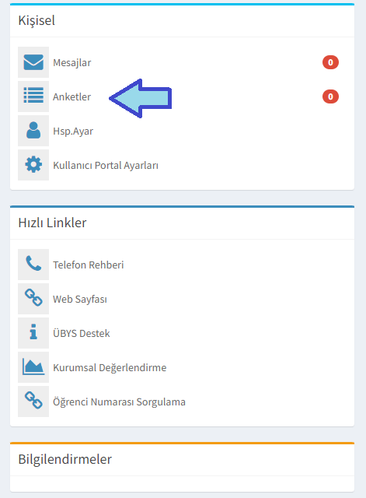

UBYS Sistemi Anketleri
Öğrencilerimiz UBYS sistemi üzerinden Uzaktan eğitim ve anketlere erişebilirler. Anketler yemekhane, ders değerlendirme, öğrenci memnuniyeti gibi konularda görüşlerinize ulaşmak ve iyileştirme çalışmaları için önemlidir.

Slide 30
Öğrencilerimizin Kalite Süreçlerine Katılımı
Öğrencilerimiz, çeşitli kalite süreçlerinde iç paydaş olarak da yer alabilir.
Danışma Kurulu
Başkan | Veli BAYSAL | Bölüm Başkanı
Üye | Onur ÇAKIRGÖZ | Bölüm Başkan Yardımcısı
Üye | Gökhan KUTLUANA | Bölüm Başkan Yardımcısı
Üye | Veli Baysal | Bilgisayar Bilimleri Anabilim Dalı Başkanı
Üye | Evrim GÜLER | Bilgisayar Donanımı Anabilim Dalı Başkanı
Üye | Eyüp Burak CEYHAN | Bilgisayar Yazılımı Anabilim Dalı Başkanı
Üye | Hakan KUTUCU | Karabük Üniversitesi, Yazılım Mühendisliği Bölümü, Öğretim Üyesi
Üye | Murat KARAKUŞ | Ankara Üniversitesi, Yazılım Mühendisliği Bölümü, Öğretim Üyesi
Üye | Burcu YILMAZEL | Eskişehir Teknik Üniversitesi, Bilgisayar Mühendisliği Bölümü, Öğretim Üyesi
Üye | Birol CANGİ | Bartın Sanayi ve Teknoloji İl Müdürü
Üye | Feridun BADUR | Bartın Üniversitesi Bilgi İşlem Daire Başkanı
Üye | Hikmet DİNÇTÜRK | Bartın Dinç Mühendislik A.Ş., Elektrik Mühendisi, Yazılım Proje Yöneticisi
Üye | Erdinç TAŞKIN | Airties, Kıdemli Yazılım Mühendisi
Üye | Refik TANGİ | Karayolları Genel Müdürlüğü, Bilgisayar Mühendisi, Ağ Yönetim Şefi
Üye | Batuhan AKSOY | Mezun Öğrenci, TEKLAS Bartın, Bilgi İşlem Sorumlusu
Üye | Serhat Kadir GÜRLEYEN | Mezun Öğrenci, MOBİLBİL Teknoloji, Proje Yöneticisi
Üye | Baran KARATAŞ | Bilgisayar Mühendisliği Öğrencisi
Üye | Furkan AYAZ | Araştırma Görevlisi
Üye | Yaren Deniz TEZCAN | Öğrenci Temsilcisi

Slide 31


Slide 32

Sağlık Hizmetlerimiz
Ünitemiz Mediko-Sosyal Merkezi 1 Diş Hekimi,1 Doktor,1 Diyetisyen, 1 Psikolog ve 1 Hemşireden oluşan bir ekip ile öğrenciler ile personel (akademik-idari) ve kanunen bakmakla hükümlü oldukları yakınlarına hizmet vermektedir.

Slide 33

Psikolojik Danışma ve Rehberlik Uygulama ve Araştırma Merkezi (PDREM)
https://www.youtube.com/watch?v=rcj-Du1BKQA

Slide 34

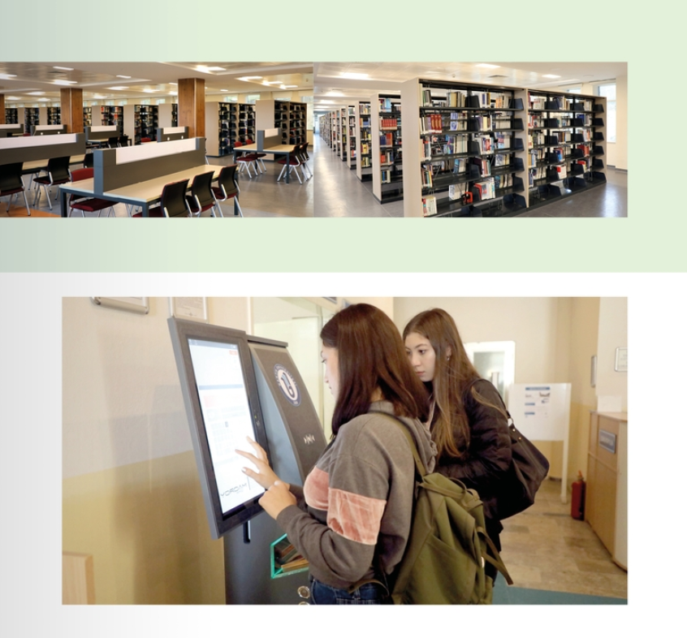
Akıllı Kütüphanemiz

Slide 35
Yemekhane ve Kantin Hizmetleri
Öğrencilerimiz kantin hizmetine gün içerisinde erişebilirler. Kampüsümüz birden fazla kantine sahiptir. Öğrencilerimiz yemekhane yemek listesine internet sitemizden de ulaşılabilir.
Ayrıca öğrencilerimiz için sosyal yaşam merkezinde de çeşitli hizmetlerimiz sürmektedir.

Slide 36
Öğrenci Kulüpleri
No | Kulüp Adı | No | Kulüp Adı | No | Kulüp Adı
1 | Anime ve Manga Kulübü | 13 | Bio-Tech Kulübü | 25 | Doğa ve Hayvan Kulübü
2 | Arapça Kulübü | 14 | Bisiklet Kulübü | 26 | Düşünce ve Medeniyet Kulübü
3 | Arf Kulübü | 15 | Can Sağlığı Kulübü | 27 | Edebiyat Kulübü
4 | Bartın Genç TEMA Kulübü | 16 | Çeviri Kulübü | 28 | Ekonomi Kulübü
5 | BARÜ Gençlik Moral ve Motivasyon Kulübü | 17 | Çevre Kulübü | 29 | Elektrik Elektronik Kulübü
6 | BARÜ Taekvando Spor Kulübü | 18 | Çocuğun 100 Dili Kulübü | 30 | Erasmus Değişim Kulübü
7 | BARÜ Tenis Kulübü | 19 | Çocuk Gelişimi Kulübü | 31 | Felsefe Kulübü
8 | Batı Karadeniz Kültür ve Miras Araştırmaları Kulübü | 20 | Dağcılık ve Arama Kurtarma Kulübü | 32 | Fen Kulübü
9 | Bilardo Kulübü | 21 | Dans Kulübü | 33 | Fotoğrafçılık Kulübü
10 | Bilge74 Kulübü | 22 | Denizcilik Kulübü | 34 | Frizbi Kulübü
11 | Bilim ve Teknoloji Kulübü | 23 | Dezenformasyonla Mücadele Kulübü | 35 | Geçerken Kulübü
12 | Bilimsel Araştırma Kulübü | 24 | Doğa Sporları Kulübü | 36 | Geleneksel Okçuluk Kulübü
Notes:
Bilim ve Teknoloji Kulübü tarafından elektrikli araç üretilmesi,

Slide 37
Öğrenci Kulüpleri
No | Kulüp Adı | No | Kulüp Adı | No | Kulüp Adı
37 | Genç Düşünce Kulübü | 49 | İnsansız Kara Aracı (İKA) Kulübü | 61 | Matematik Kulübü
38 | Genç Kalite Kulübü | 50 | İşletme Kulübü | 62 | Medeniyet, İletişim ve Lisan Araştırmaları (MİLAT) Kulübü
39 | Gıda Okuryazarlığı Kulübü | 51 | Kadın ve Liderlik Kulübü | 63 | Metaverse Kulübü
40 | Girişimcilik Kulübü | 52 | Kaizen-Aikido Kulübü | 64 | Mobil Uygulama Geliştirme Kulübü
41 | Gönüllülük Kulübü | 53 | Kamu Politikası ve Yönetişim Kulübü | 65 | Moda ve Stil Kulübü
42 | Görsel Sanatlar Kulübü | 54 | Kariyer Kulübü | 66 | Motosiklet Kulübü
43 | Havacılık ve Uzay Kulübü | 55 | Kapsayıcı Bartın Kulübü | 67 | Müzik Kulübü
44 | İdeal Gençlik Kulübü | 56 | Katmanlı Üretim Platformu (KÜP) Kulübü | 68 | Ombudsmanlık Kulübü
45 | İletişim Kulübü | 57 | Kızılay Kulübü | 69 | Ormancılık Kulübü
46 | İlk Yardım Kulübü | 58 | Kültürel Miras ve Aydınlanma Kulübü | 70 | Ötüken Teknoloji Kulübü
47 | İngilizce Kulübü | 59 | LÖSEV Fayda Kulübü | 71 | Özel Gereksinimli Bireylere Yönelik Destek ve Farkındalık Kulübü
48 | İnovasyon Kulübü | 60 | Masa Tenisi Kulübü | 72 | Peyzaj Kulübü

Slide 38
Öğrenci Kulüpleri
No | Kulüp Adı | No | Kulüp Adı | No | Kulüp Adı
73 | Psikoloji Kulübü | 85 | Sivil Yaşam Topluluğu (SİYAT) Kulübü | 97 | Türk Dünyası Araştırmaları Kulübü
74 | Psikososyal Etki Kulübü | 86 | Siyasi Düşünce ve Analiz Kulübü | 98 | Türkçe Kulübü
75 | Psiko-Sanat Kulübü | 87 | Sosyal Hizmet Kulübü | 99 | Uluslararası Öğrenci Kulübü
76 | Rehberlik ve Psikolojik Danışmanlık Kulübü | 88 | Sosyoloji Kulübü | 100 | Uluslararası Ticaret ve Lojistik Kulübü
77 | Rekreasyon Kulübü | 89 | Spor Kulübü | 101 | Üniversiteli Aktif Gençlik Kulübü
78 | Sağlık Kulübü | 90 | Spor Yönetimi Kulübü | 102 | Yabancı Diller Kulübü
79 | Sağlıklı Adımlar Kulübü | 91 | Tarih Kulübü | 103 | Yapay Zeka Tabanlı Yazılım Geliştirme Kulübü (Doç. Dr. Hakan ÖCAL)
80 | Sanat Tarihi Kulübü | 92 | Teknofest Kulübü | 104 | Yeniler Kulübü
81 | Satranç Kulübü | 93 | Temel Eğitim Kulübü | 105 | Yeşil Yakalılar Kulübü
82 | Sıfır Atık ve Çevre Ekonomisi Kulübü | 94 | Tiyatro Kulübü | 106 | Yeşilay Kulübü
83 | Siber Güvenlik ve Akıllı Sistemler Kulübü (SİBERAS) (Doç. Dr. Eyüp Burak CEYHAN) | 95 | Turizm Kulübü | 107 | Yönetim ve Bilişim Sistemleri Kulübü
84 | Sihirli Eller Ebelik Kulübü | 96 | Türkeli Kulübü

Slide 39
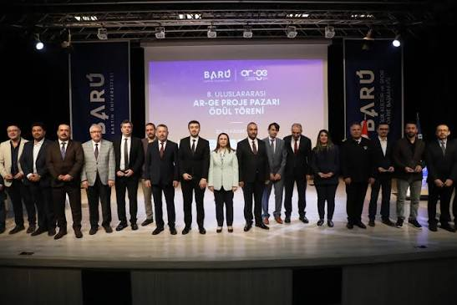
Bilim, Kültür ve Spor Şenlikleri
Öğrencilerimiz her sene düzenlenen Ar-Ge Proje Pazarı Etkinliğimize ve kampüs etkinlikleri dahil diğer etkinliklerimize katılabilirler.

Slide 40

Rektörlük İletişim Merkezi(RİMER)
Öğrencilerimiz şikayet, talep, görüş ve önerilerini doğruca RİMER üzerinden iletebilirler.
Notes:
Sadece bir şikayet hattı olmadığını, aynı zamanda öneri ve özellikle de memnuniyetlerin geri bildirimi konusunda kullanılması konusun

Slide 41

Öğrencilerimizin Kısmi Zamanlı İstihdamı
Öğrencilerimiz, belirli tarihlerde ilan edilen Kısmi Zamanlı Öğrenci Alımı ilanlarına başvurarak üniversitemizde ücret karşılığı görev alabilmektedirler.
Sağlık Kültür ve Spor Daire Başkanlığı
https://sksdb.bartin.edu.tr/

Slide 42
EDUROAM Bilgilendirmesi
Eduroam, Education Roaming (Eğitim Gezintisi) kelimelerinin kısaltmasıdır. RADIUS tabanlı altyapı üzerinden 802.1x güvenlik standartlarını kullanarak, eduroam üyesi kurumların kullanıcılarının diğer eğitim kurumlarında da sorunsuzca ağ kullanımını amaçlamaktadır. eduroam üyesi kurumların kullanıcıları, kendi kurumlarında (Ev Kurum) ağa bağlanmak için kullandıkları kullanıcı adı şifre ikilileri ile, eduroam üyesi olan başka bir kurumdan (Misafir Kurum) ağa bağlanabilirler. Kullanıcı misafir kurumda iken aldığı eduroam yayınına bağlantı talebi gönderdiğinde, misafir kurumun yetkilendirme sunucusu, o kullanıcıyı kendi ev kurumunun yetkilendirme sunucusuna yönlendirerek, yetkili olup olmadığını belirler.
Tüm bu sorgulamaların, sunucular arasında oluşturulan şifreli bir tünel içinden yapılması, kullanıcı adı şifre ikililerinin kullanıcının kendi ev sunucusu haricinde görülmesini engeller. Bu durumda kullanıcıların yapması gereken tek şey, misafir olduğu kurumda yer alan eduroam kablosuz ağını, kendi kurumunun ağına bağlanır gibi tanımlamasıdır. eduroam federasyon hiyerarşisine sahiptir. Hala dünyada iki konfederasyon bulunmaktadır: Avrupa eduroam konfederasyonu ve Asya-Pasifik (APAN) eduroam konfederasyonu. eduroam üyesi kurumlar kendi ülkelerinde yeralan eduroam federasyonlarına, ülkelerin federasyonları da bağlı bulundukları konfederasyonlara sorgu göndermektedir. Türkiye’nin bağlı bulunduğu Avrupa eduroam konfederasyonuna ve APAN konfederasyonuna katılan her yeni federasyon ve onlara katılan her yeni kurum, bu hiyerarşi sayesinde dahil olan herkesçe tanınabilmektedir. Konfederasyonlarda yeralan katılımcıları görmek için eduroam sayfasını ziyaret edebilirsiniz.

Slide 43


Slide 44

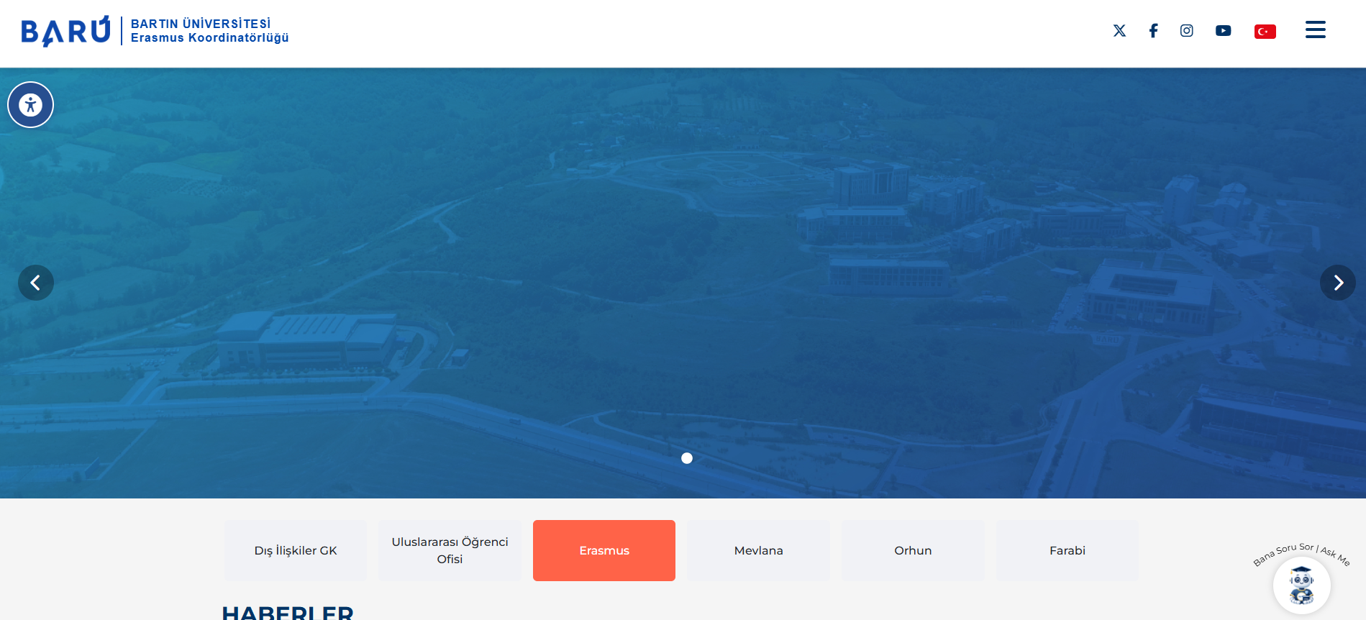
Öğrenci Hareketliliği
Notes:
Başvuru değerlendirmesi, Genel Akademik Not Ortalaması (GNO) ve üniversitemizce yapılan dil sınavlarının hesaplamasıyla yapılmaktadır. Genel akademik ortalaması lisans ve önlisans öğrencileri için 2.20'nin; lisansüstü öğrencileri için 2.50'nin üstünde olan öğrenciler başarılı sayılırlar.
Başvuru sırasında henüz transkripti oluşmamış olan; önlisanstan geçiş yapan öğrenciler için önlisans mezuniyet notu en az 2,20/4,00 olmalı. Birinci sınıf öğrencileri için lise mezuniyet notu en az 75/100 olmalı.
Seçim aşamasında değerlendirme ölçütü ve ağırlıkları şöyledir:
Genel Akademik Not Ortalaması : % 50
Dil Sınavlarındaki Başarı Ortalaması : % 50

Slide 45
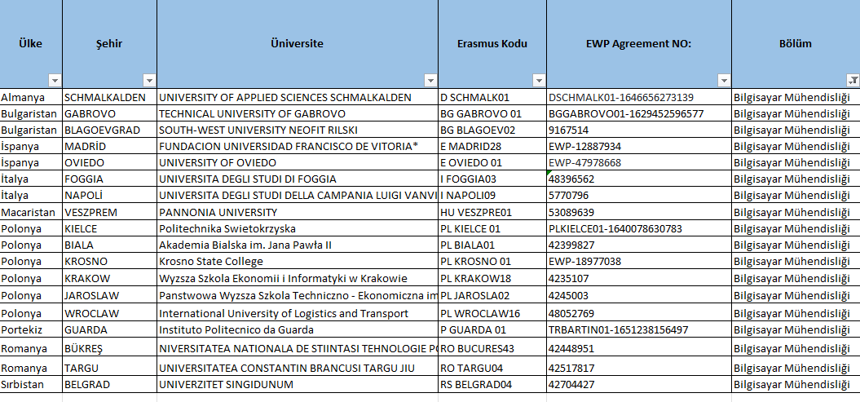
Öğrenci Hareketliliği
Notes:
Başvuru değerlendirmesi, Genel Akademik Not Ortalaması (GNO) ve üniversitemizce yapılan dil sınavlarının hesaplamasıyla yapılmaktadır. Genel akademik ortalaması lisans ve önlisans öğrencileri için 2.20'nin; lisansüstü öğrencileri için 2.50'nin üstünde olan öğrenciler başarılı sayılırlar.
Başvuru sırasında henüz transkripti oluşmamış olan; önlisanstan geçiş yapan öğrenciler için önlisans mezuniyet notu en az 2,20/4,00 olmalı. Birinci sınıf öğrencileri için lise mezuniyet notu en az 75/100 olmalı.
Seçim aşamasında değerlendirme ölçütü ve ağırlıkları şöyledir:
Genel Akademik Not Ortalaması : % 50
Dil Sınavlarındaki Başarı Ortalaması : % 50

Slide 46

Bağımlılıkla Mücadele Ofisi

Slide 47
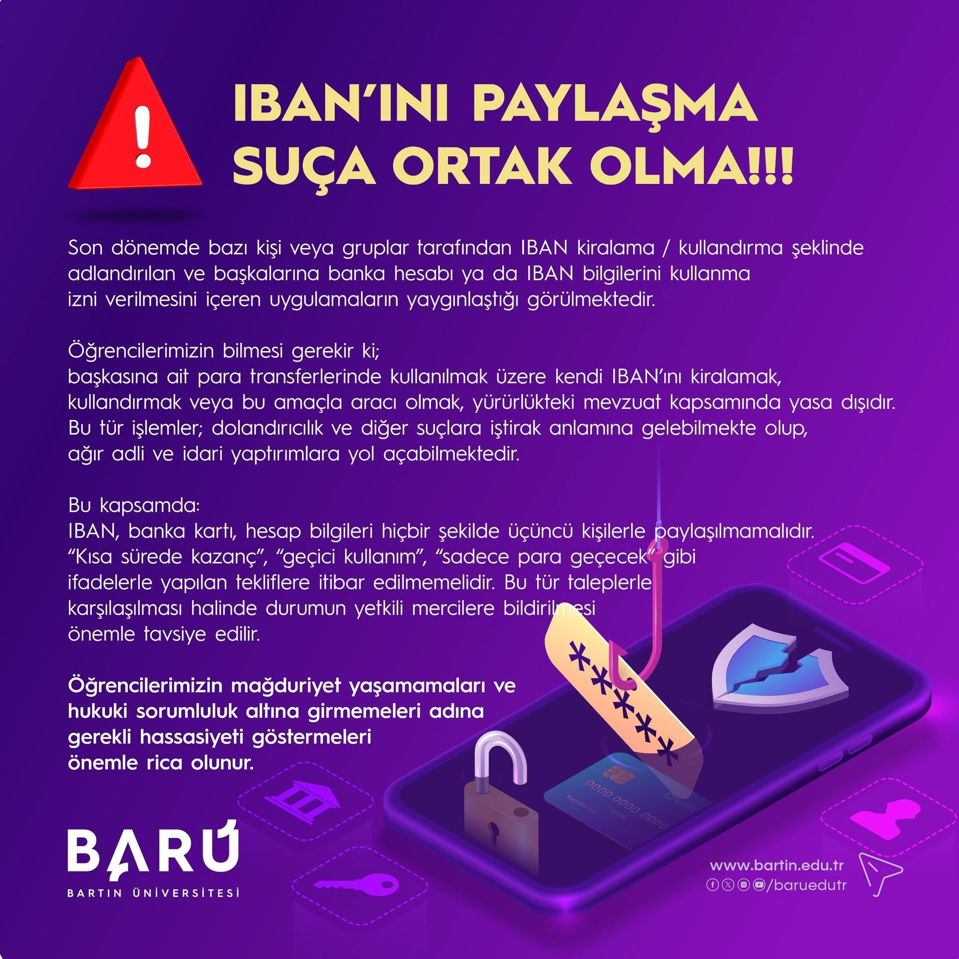

IBAN Paylaşımı

Slide 48
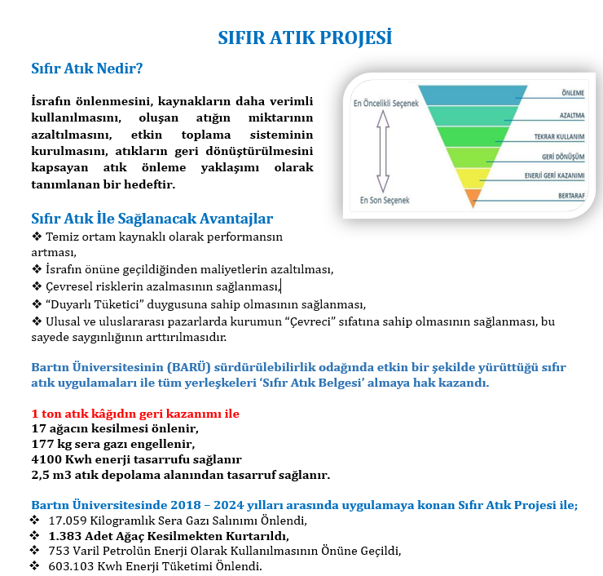
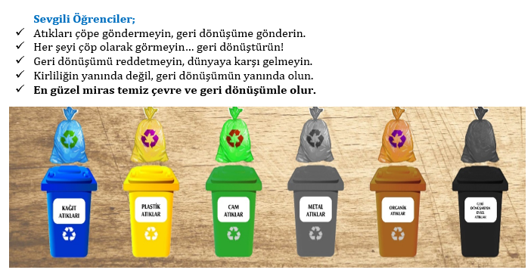
Sıfır Atık Projesi

Slide 49


Enerji Verimliliği

Slide 50


Su Verimliliği

Slide 51

GreenMetric 2026
Notes:
UI GreenMetric, üniversitelerin kampüslerindeki çevresel sürdürülebilirlik çabalarını, politikalarını ve ekolojik ayak izlerini ölçer.

Slide 52
‘‘GELECEK BARÜ’DE BAŞLIYOR’’
Dinlediğiniz için
Teşekkür Ederiz

